Slide 1
Шарль де Голль
Виконала
Колегіантка 11 класу
Кириченко Маргарита

Slide 2
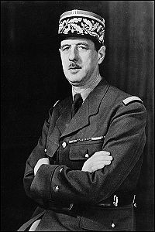
Шарль Андре́ Жозе́ф Марі́ де Голль (22 листопада 1890 — 9 листопада 1970) — французький генерал, перший президент П'ятої республіки в 1958–1969.
Він організував у Лондоні рух «Вільна Франція» (пізніше «Бойова Франція»), і воював проти нацистів у1940–1944, був главою тимчасового уряду Франції 1944–1946, лідером власної партії. У 1958 національні збори доручили йому сформувати уряд на час економічної відбудови Франції і вирішити проблему кризи в Алжирі. Він став президентом наприкінці 1958, змінив конституцію у бік зміцнення президентської влади і працював до 1969.

Slide 3
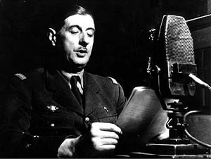
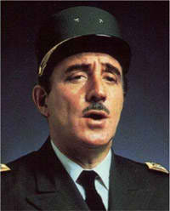
«Я вільний француз. Я вірю в Бога і в майбутнє моєї батьківщини. Я не належу нікому. Я маю місію, одну тільки місію — боротися далі за звільнення моєї батьківщини. Урочисто присягаюся, що не належу до жодної політичної сили, не підтримую жодного політика, ким би він не був — чи то центристом, чи то консерватором, чи то лівим. Я маю лише одну мету: звільнити Францію.»

Slide 4
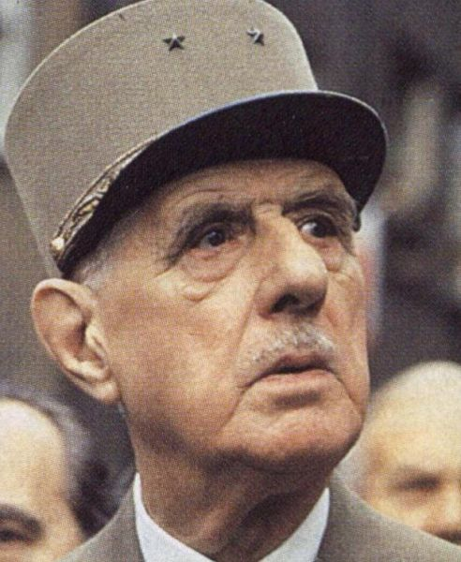
Однією з першочергових проблем повоєнної Франції було питання про новий конституційний устрій Франції. Його мали вирішити Установчі збори, вибори до яких було призначено на 21 жовтня 1945 р. Одночасно в країні проходив референдум, який мав на меті визначити статус і повноваження майбутнього парламенту, а також виявити ставлення до політичної системи Третьої республіки. Референдум відкрив ідею повернення до Третьої республіки.

Slide 5
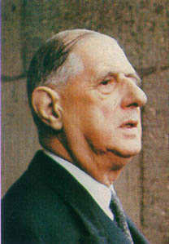
13 листопада 1945 р. Установчі збори знову обрали генерала де Голля главою Тимчасового уряду. У грудні уряд представив на обговорення бюджет на 1946 р. Депутати-соціалісти запропонували скоротити на 20 % військові витрати. Їх підтримали комуністи. Генерал рішуче протестував, він був переконаний у нездатності коаліційного уряду справитися з труднощами економічного й міжнародного порядку, які очікували країну. 20 січня 1946 р. він зробив заяву про відставку. Главою уряду було призначено соціаліста Ф. Гуена. До уряду увійшли сім соціалістів, шість комуністів, шість католиків. У Франції розпочався період правління трьох палатного блоку.

Slide 6
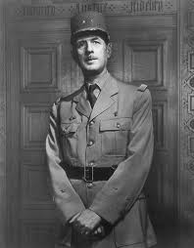
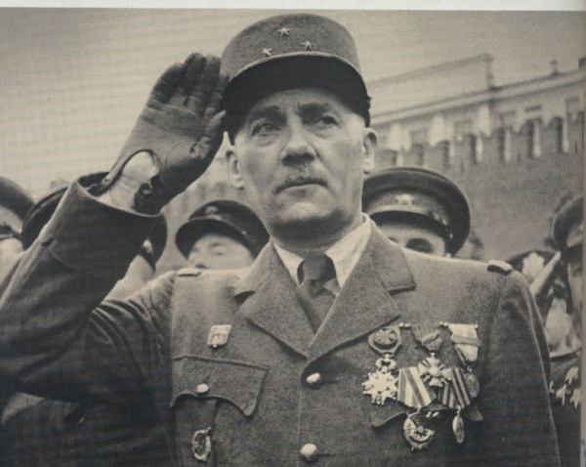
«Народно-Республіканський рух» спільно з іншими партіями Установчих зборів розробили проект, який у вересні 1946 р. Установчі збори прийняли як новий проект конституції. Його було схвалено в результаті референдуму, що відбувся 13 жовтня.
За новою конституцією парламент поділявся на дві палати – Національні збори і Раду республіки. В руках першої палати була, власно кажучи, зосереджена вся влада. Вона приймала закони і контролювала діяльність уряду.

Slide 7
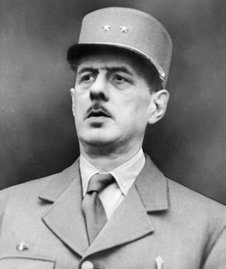
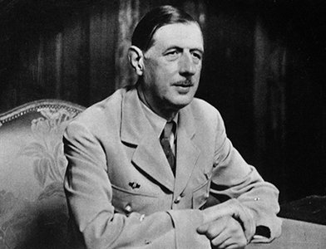
Президентові республіки, якого обрали на сім років, надавалися другорядні функції. 24 грудня 1946 р. нова конституція набрала сили.
16 січня 1947 р. відбулися вибори президента Французької республіки. Ним став правий соціаліст Венсан Оріоль. Так розпочала своє існування Четверта республіка.
Четвертій республіці дісталася дуже складна «економічна спадщина». Першому урядові на чолі з соціалістом Полем Рамадьє були потрібні великі капіталовкладення для пожвавлення економіки. За умов їхнього дефіциту уряд Четвертої республіки провадив політику «програмування економічного розвитку», що передбачало надання кредитів, податкових пільг, державних замовлень тощо.

Slide 8
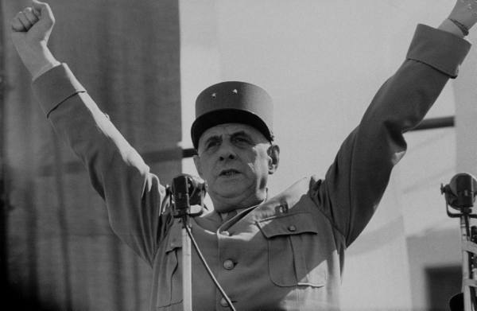
Щодо приватного капіталу програмування мало рекомендуючий характер. Як наслідок прискорилися темпи економічного розвитку країни. 1948 р. промисловість перевершила довоєнний рівень, а в 1958 р. випуск промислової продукції зріс у 2,5 рази порівняно з довоєнним рівнем. У сільському господарстві цей рівень було досягнуто в 1950 р. Вже 1947 р. уряд схвалив перший план модернізації і реконструкції економіки, а з 1954 р. – другий. Виникли нові галузі промисловості – атомна, електронна, хімічна, нафтодобувна й нафтопереробна.
У квітні 1947 р. з ініціативи де Голля виникла нова партія «Об’єднання французького народу» ( РПФ ). Генерал кинув виклик Четвертій республіці, вирішив стати на шлях відкритої боротьби за втілення в життя своїх ідей. РПФ не мало програми – її заміняли «ударні ідеї». Головна полягала у вимозі скасування конституції 1946 р. і встановленні сильної, незалежної від партій виконавчої влади країни.

Slide 9
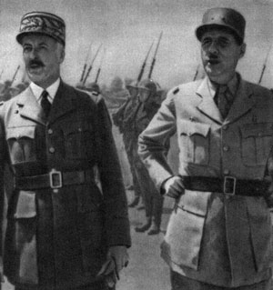
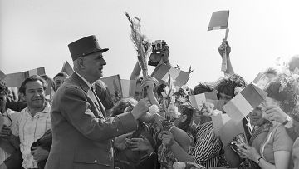
У 1951-1956 рр. у Франції при владі були правоцентристські уряди ( МРП, радикали, «незалежні»). Всього за час існування Четвертої республіки змінилося 25 кабінетів міністрів.
У травні 1958 р., коли криза в Алжирі досягла апогею, генерал передав до друку декларацію, в якій говорилося, що він готовий взяти на себе владу в разі надання йому особливих повноважень.

Slide 10
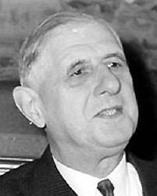
1 червня 1958 р. більшість Національних зборів затвердила де Голля главою уряду. 2 червня де Голль одержав надзвичайні повноваження і розпустив Національні збори. Четверта Республіка назавжди пішла в історію.
Нова конституція Франції, прийнята 28 вересня 1958 р., значно звузила повноваження парламенту і значно розширила права президента. Глава держави практично одержав можливість одноосібно визначати внутрішню і зовнішню політику країни. 21 грудня 1958 р. президентом Французької республіки було обрано Шарля де Голля, прем’єр - міністром став М.Дебре ( 1959-1962 рр.).

Slide 11
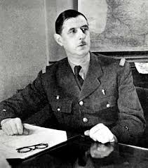
Режим П’ятої республіки вирізнявся посиленням втручання держави в сферу економіки і соціальних відносин. У 60-ті роки практично зник зовнішньоторговельний дефіцит.
У зовнішній політиці де Голль мав на меті три основних завдання: відродити велич Франції, зміцнити її незалежність і самостійність, послабити вплив США в Європі. Негативно ставлячись до комуністичного режиму, він пішов на зближення із СРСР, що створив противагу США.

Slide 12
1966 р. президент заявив про вихід Франції з військової організації НАТО при збереженні участі в політичних структурах Південно – Атлантичного блоку. Де Голль приділяв першорядну увагу модернізації збройних сил, їхньому оснащенню сучасною зброєю. Франція створила атомну бомбу, атомні підводні човни, балістичні ракети. Президент заперечував проти перетворення ЄЕС на національну організацію й наполягав на створенні «Європи батьківщин», виступав проти приєднання до ЄЕС Великої Британії, вважаючи її провідником впливу США в Європі. Здійснюючи курс на зближення з ФРН, він залишався принциповим і послідовним противником неофашистських і реванфашистських тенденцій. За роки правління де Голля виробництво значно зросло, тоді як реальна заробітна плата зростала повільніше. У зв’язку з перебудовою промисловості збільшилась кількість безробітних. Постійно зростали податки. До 1968 р. усі категорії населення були незадоволені соціально-економічною політикою уряду. У травні – червні 1968 р. політична криза в країні вилилася в гостру сутичку робітничого класу, демократичних сил з силами урядових військ. Початок подіям поклали студентські виступи.

Slide 13
Прем’єр – міністр Ж.Помпіду вирішив піти на поступки. Він розпочав переговори з профспілками і підприємцями. Але становище залишалося напруженим. 30 травня де Голль виступив із промовою по радіо і телебаченню, в якій стверджував, що над Францією нависла погроза комуністичної диктатури, і оголосив про розпуск Національних зборів. Того ж дня у Парижі відбулася маніфестація на знак солідарності з де Голлем.
На виборах, які відбулися в червні 1969 р., президентом було обрано Ж.Помпіду. На президентських виборах 1974 р.(після смерті Ж.Помпіду) президентом було обрано послідовника де Голля Жискар д’Естена.
У міжнародних відносинах Франція проголосила курс на прискорення політичного об’єднання Європи, поліпшувалися відносини із США, тривало співробітництво з СРСР.

Slide 14
Уряд де Голля розробив нову Конституцію, що діє в країні і зараз. Союз за нову республіку став основною опорою президента і уряду. Його поява на політичній арені Франції ще більше зміцнила встановлену де Голлем республіку президентського типу. Класична французька багатопартійність поступово стала переходити в біполярну систему (зосередження всіх політичний сил країни навколо правого/лівого полюсів). До 1969 року партія де Голля залишалася першою за кількістю мандатів у Національних зборах.
Після відставки генерала де Голля її члени залишилися при владі. Їх кандидати Жордж Помпіду, Жак Шабан-Дельмас, П'єр Мессмер займали посади президента і прем'єр-міністрів Франції до 1974 року.

